Slide 1
ИГРА «Что я знаю о России»
ко Дню народного единства

Slide 2
1. Какой из этих российских городов расположен за полярным кругом?
Новосибирск,
Салехард,
Мурманск,
Томск

Slide 3
2. Закончите название вулкана на Камчатке: «Ключевская ...»
гора,
вершина,
сопка,
точка

Slide 4
3. Какое из этих озёр находится в Сибири?
Байкал,
Онежское,
Ладожское,
Селигер

Slide 5
4. Где в России находится самое богатое месторождение янтаря?
Калининград

Slide 6
5. Моря какого океана не омывают Россию?
Северный Ледовитый океан,
Атлантический океан,
Индийский океан,
Тихий океан

Slide 7
6. Этот атрибут русской национальной культуры с древних времён удивлял, ужасал и ставил в тупик иностранцев. Назовите этот атрибут
Крестьянская изба,
Медвежьи бои,
Ржаной хлеб,
Баня

Slide 8
7. Когда чемоданы собраны и можно выходить, россияне очень любят это делать. Что эта за традиция?
Посидеть на дорожку

Slide 9
8. Иностранцы этот праздник относят к русским «странностям». Так как Россия перешла на григорианский календарь только в 1918 году, в памяти народной сохранился обычай отмечать этот праздник по старому стилю, но иностранцам понять этот праздник не дано
Старый новый год

Slide 10
9. Как называется праздник проводов русской зимы?
Масленица

Slide 11
10. Какой овощ на Руси считался «вторым хлебом»?
репа

Slide 12
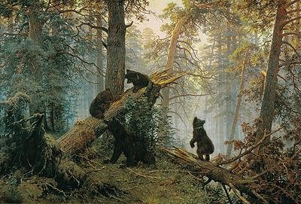
11. Кто автор картины «Утро в сосновом лесу»?
Шишкин И.И.

Slide 13
12. Россия – многонациональное государство. Сколько народов и национальностей населяет её территорию?
более 190

Slide 14
13. Какой город в России называют культурной столицей?
Санкт-Петербург

Slide 15
14. Какая река самая длинная в России?
Лена, её длина составляет 4 400 км

Slide 16
15. Какой город считается родиной Снегурочки?
Кострома

Slide 17
16. Какое животное изображено на гербе Челябинской области и почему?
Верблюд, навьюченный товаром - символ торговли, связано с торговыми взаимоотношениями с соседними казахами и киргизами

Slide 18
17. В каком городе из-за особенностей рельефной структуры много лестниц, а не улиц?
Севастополь

